Slide 1

Vật lí 10
Chủ đề 3:
Năng lượng
Bài tập chủ đề 3

Slide 2



Slide 3

Thảo luận nhóm
Năng lượng và công.
Lấy ví dụ chứng minh có thể truyền năng lượng từ vật này sang vật khác bằng cách thực hiện công.
Vận dụng được mối liên hệ công suất với tích của lực và vận tốc trong một số tình huống.
Thế năng, động năng, cơ năng.
Định luật bảo toàn cơ năng.
Hiệu suất.

Slide 4


Slide 5








TIẾP TỤC BÀI HỌC
VƯỜN HOA LỚP MÌNH
1
2
3
4
5
Notes:
Hướng dẫn: GV click vào Ô SỐ tương ứng với chậu hoa để đến câu hỏi (KHÔNG click vào hình chậu hoa)
Click vào TIẾP TỤC BÀI HỌC để tới slides bài học tiếp theo

Slide 6



Câu 1: Cho một máy bay lên thẳng có khối lượng 5.10³ kg sau thời gian 2 phút máy bay lên được độ cao là 1 440 m. Lấy g = 10 m/s². Tính công của động cơ trong khi chuyển động thẳng đều.
A. 70.10⁶ J.
B. 82.10⁶ J.
C. 62.10⁶ J.
D. 72.10⁶ J.

Slide 7
Câu 2: Cho một vật có khối lượng 8 kg rơi tự do. Tính công của trọng lực trong giây thứ tư. Lấy g = 10 m/s².
A. 3 800 (J).
B. 2 800 (J).
C. 4 800 (J).
D. 6 800 (J).

Slide 8
Câu 3: Một học sinh nâng tạ có khối lượng 80 kg lên cao 60 cm trong t = 0,8 s. Trong trường hợp học sinh đã hoạt động với công suất là bao nhiêu? Lấy g = 10 m/s².
400 W.
B. 500 W.
C. 600 W.
700 W.
Notes:
Hướng dẫn: GV click vào ô A/B/C/D để chọn đáp án
Đúng: Màn hình xuất hiện tick xanh
Sai: Màn hình xuất hiện X đỏ
Click QUAY VỀ để trở lại màn hình chọn câu hỏi

Slide 9
Câu 4: Chọn câu sai.
A. Công của trọng lượng có thể có giá trị dương hay âm.
B. Công của trọng lực không phụ thuộc dạng đường đi của vật.
C. Công của lực ma sát phụ thuộc vào dạng đường đi của vật chịu lực.
D. Công của lực đàn hồi phụ thuộc dạng đường đi của vật chịu lực.

Slide 10
Câu 5: Một người nhấc một vật có m = 2 kg lên độ cao 2 m rồi mang vật đi ngang được một độ dịch chuyển 10 m. Công tổng cộng mà người đã thực hiện là bao nhiêu? Lấy g = 10 m/s².
A. 40 J.
B. 2 400 J.
C. 120 J.
D. 1 200 J.
Notes:
Hướng dẫn: GV click vào ô A/B/C/D để chọn đáp án
Đúng: Màn hình xuất hiện tick xanh
Sai: Màn hình xuất hiện X đỏ
Click QUAY VỀ để trở lại màn hình chọn câu hỏi

Slide 11


Slide 12

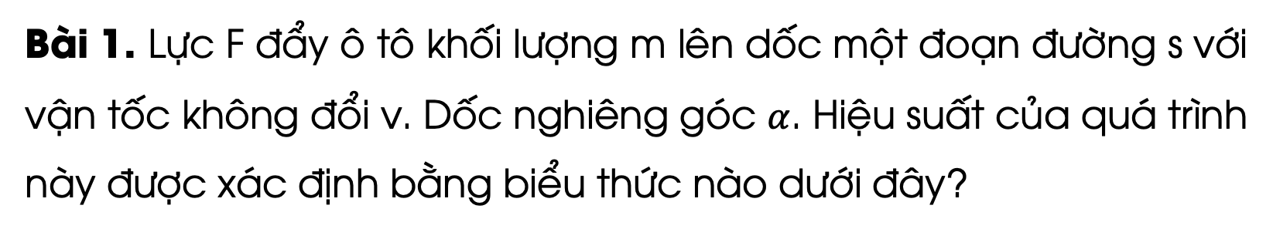
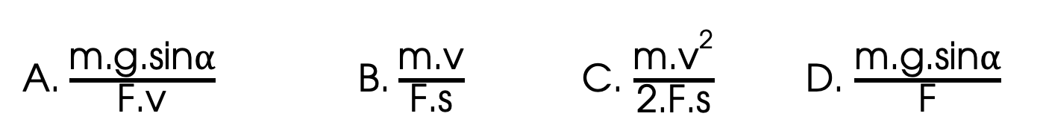
Bài 1. Lực F đẩy ô tô khối lượng m lên dốc một đoạn đường s với vận tốc không đổi v. Dốc nghiêng góc $α$. Hiệu suất của quá trình này được xác định bằng biểu thức nào dưới đây?
A. $\frac{\text{m}\text{.}\text{g}\text{.}\text{sinα}}{\text{F}\text{.}\text{v}}$ B. $\frac{\text{m}\text{.}\text{v}}{\text{F}\text{.}\text{s}}$ C. $\frac{\text{m}\text{.}{\text{v}}^{\text{2}}}{\text{2.}\text{F}\text{.}\text{s}}$ D. $\frac{\text{m}\text{.}\text{g}\text{.}\text{sinα}}{\text{F}}$

Slide 13
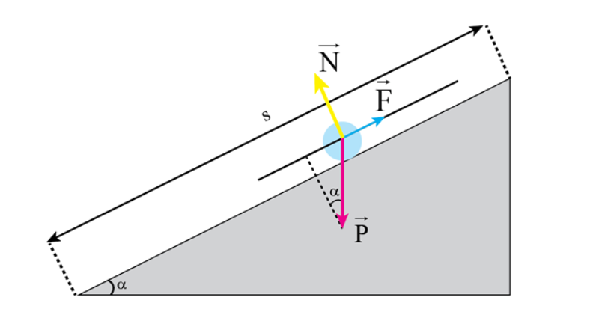
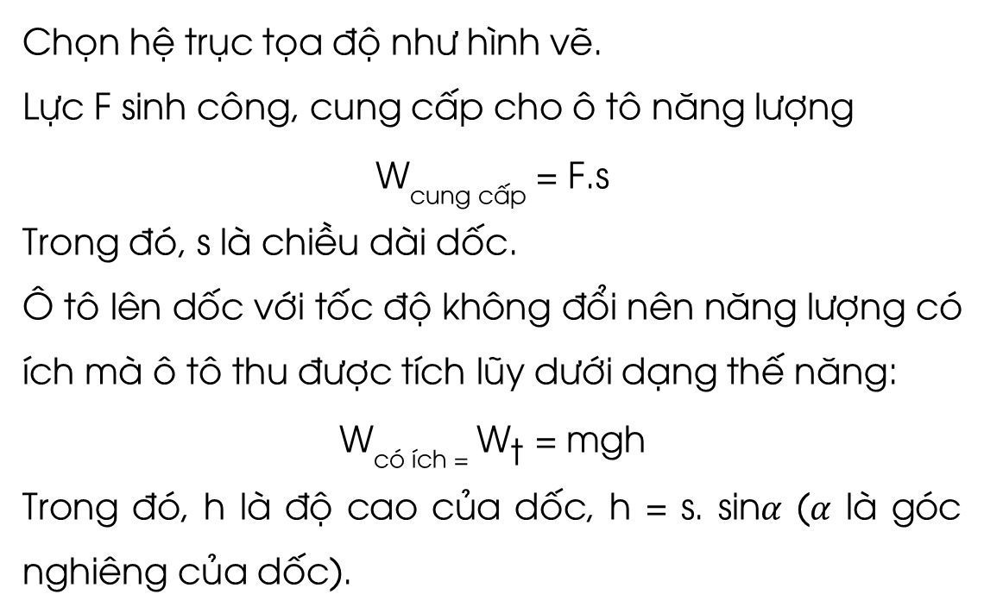
Chọn hệ trục tọa độ như hình vẽ.
Lực F sinh công, cung cấp cho ô tô năng lượng
$${\text{W}}_{\text{cung} \text{c}\text{ấ}\text{p}} \text{=} \text{F}\text{.}\text{s}$$
Trong đó, s là chiều dài dốc.
Ô tô lên dốc với tốc độ không đổi nên năng lượng có ích mà ô tô thu được tích lũy dưới dạng thế năng:
$${\text{W}}_{\text{c}\text{ó í}\text{ch}\text{ = }}{\text{W}}_{\text{t}} \text{=} \text{mgh}$$
Trong đó, h là độ cao của dốc, h = s. sin$α$ ($α$ là góc nghiêng của dốc).

Slide 14
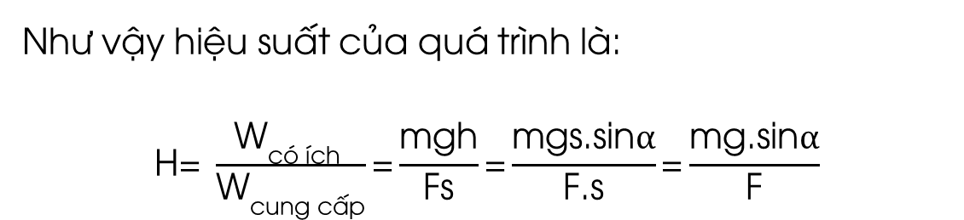
Như vậy hiệu suất của quá trình là:
$$\text{H}\text{= }\frac{{\text{W}}_{\text{c}\text{ó í}\text{ch} }}{{\text{W}}_{\text{cung} \text{c}\text{ấ}\text{p}}}\text{=}\frac{\text{mgh}}{\text{Fs}}\text{=}\frac{\text{mgs}\text{.}\text{sinα}}{\text{F}\text{.}\text{s}}\text{=}\frac{\text{mg}\text{.}\text{sinα}}{\text{F}}$$
D

Slide 15
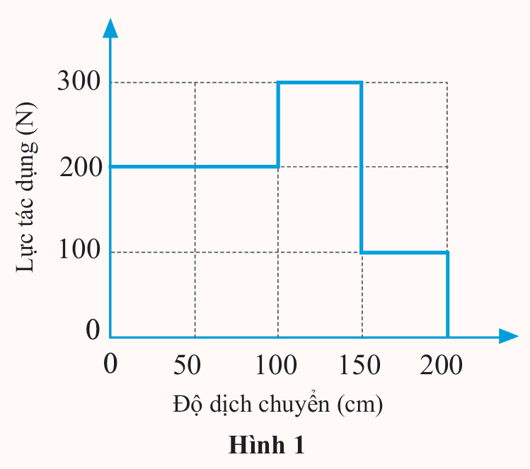
Bài 2. Đồ thị hình 1 biểu diễn lực tác dụng của người công nhân thay đổi trong quá trình kéo bao tải trên mặt phẳng nghiêng và độ dịch chuyển tương ứng theo phương của lực. Tính công của người công nhân.

Slide 16
Giải:
Ta có: A = F. d
Trong đó: A là công, F là lực tác dụng, d là độ dịch chuyển theo phương của lực.
Giai đoạn 1: độ dịch chuyển bằng 100 cm = 1 m và lực được giữ không đổi là 200 N nên công ở giai đoạn 1 là:
A₁ = F₁.d₁ = 200.1 = 200 J
Giai đoạn 2: độ dịch chuyển bằng 0 (vì vật giữ nguyên vị trí) chỉ có lực tăng lên đến 300 N nên công ở giai đoạn 2 là:
A₂ = 0 (do độ dịch chuyển d₂ = 0)

Slide 17
Giải:
Giai đoạn 3: độ dịch chuyển bằng 50 cm = 0,5 m (vật di chuyển từ vị trí 100 cm đến 150 cm) và lực giữ nguyên không đổi là 300 N nên công ở giai đoạn 3 là:
A₃ = F₃.d₃ = 300.0,5 = 150 J
Giai đoạn 4: độ dịch chuyển bằng 0 (vì vật giữ nguyên vị trí) chỉ có lực giảm về 100 N nên công ở giai đoạn 4 là:
A₄ = 0 (do độ dịch chuyển d₄ = 0)

Slide 18
Giải
Giai đoạn 5: độ dịch chuyển bằng 50 cm = 0,5 m (vật di chuyển từ vị trí 150 cm đến 200 cm) và lực giữ nguyên không đổi là 100 N nên công ở giai đoạn 5 là:
A₅ = F₅.d₅ = 100 . 0,5 = 50 J
Giai đoạn 6: độ dịch chuyển bằng 0 (vì vật giữ nguyên vị trí) chỉ có lực giảm về 0 N nên công ở giai đoạn 6 là:
A₆ = 0 (do độ dịch chuyển d₆= 0)
Tổng công thực hiện trong cả quá trình là:
A = A₁ + A₂ + A₃ + A₄ +A₅ +A₆ = 400 J

Slide 19


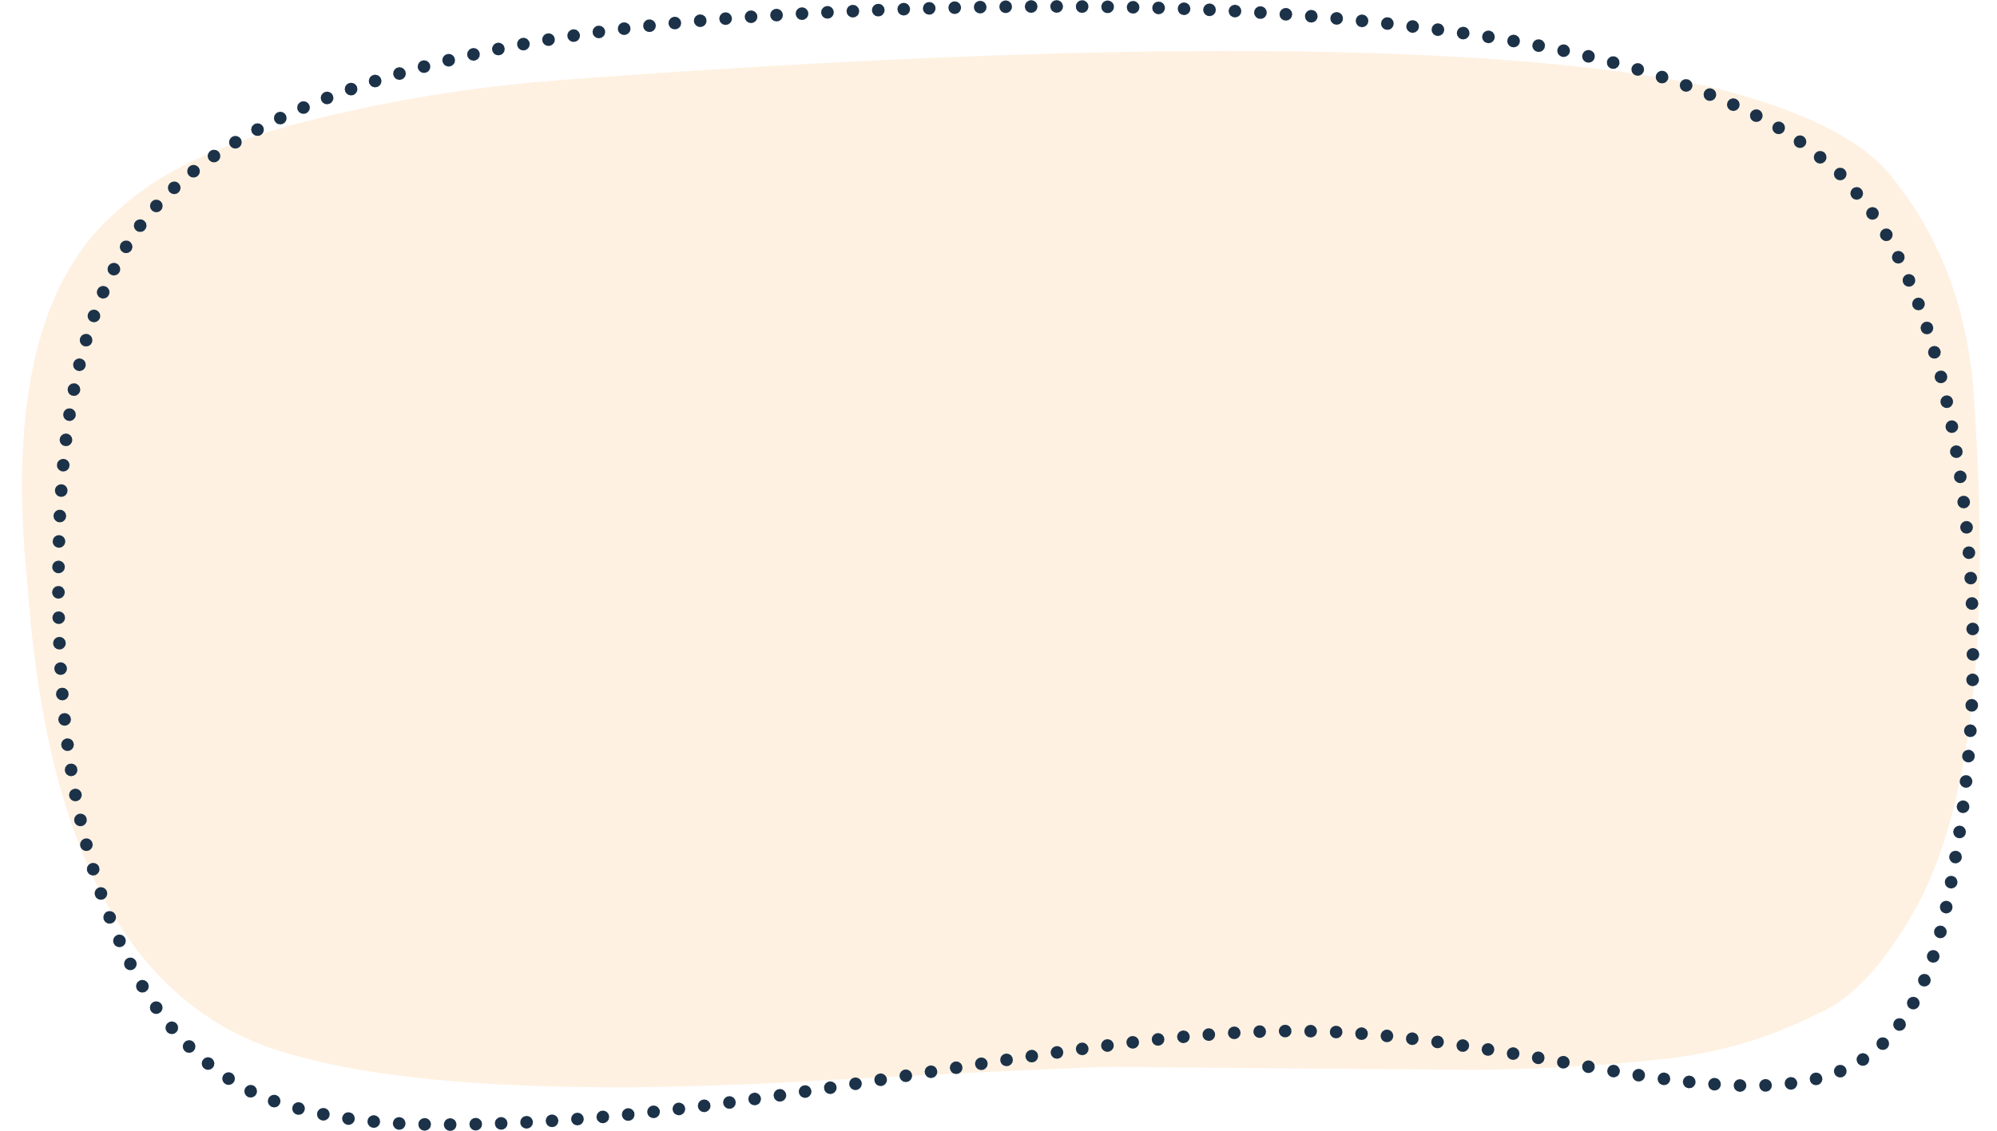



Bài 3. Chế độ ăn hằng ngày cung cấp năng lượng khoảng 10 000 J để một người hoạt động bình thường.
a) Ước tính công suất hoạt động trung bình của cơ thể.
b) Tính công suất hoạt động của người có trọng lượng 500 N chạy lên cầu thang cao 3 m trong 5 s. So sánh công suất tính được với công suất trung bình và rút ra nhận xét.

Slide 20
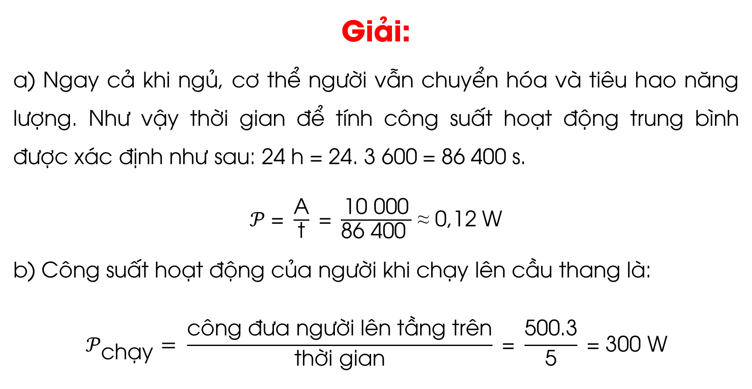
Giải:
a) Ngay cả khi ngủ, cơ thể người vẫn chuyển hóa và tiêu hao năng lượng. Như vậy thời gian để tính công suất hoạt động trung bình được xác định như sau: 24 h = 24. 3 600 = 86 400 s.
$𝒫 \text{=} \frac{\text{A}}{\text{t}} \text{=} \frac{\text{10 000}}{\text{86 400 }}$ $\text{≈ }$0,12 W
b) Công suất hoạt động của người khi chạy lên cầu thang là:
$$𝒫_{\text{ch}\text{ạ}\text{y}}= \frac{\text{c}\text{ô}\text{ng}\text{ đư}\text{a} \text{ng}\text{ườ}\text{i} \text{l}\text{ê}\text{n} \text{t}\text{ầ}\text{ng} \text{tr}\text{ê}\text{n}}{\text{th}\text{ờ}\text{i} \text{gian}} \text{=} \frac{\text{500.3}}{\text{5}} \text{=} \text{300} \text{W}$$

Slide 21
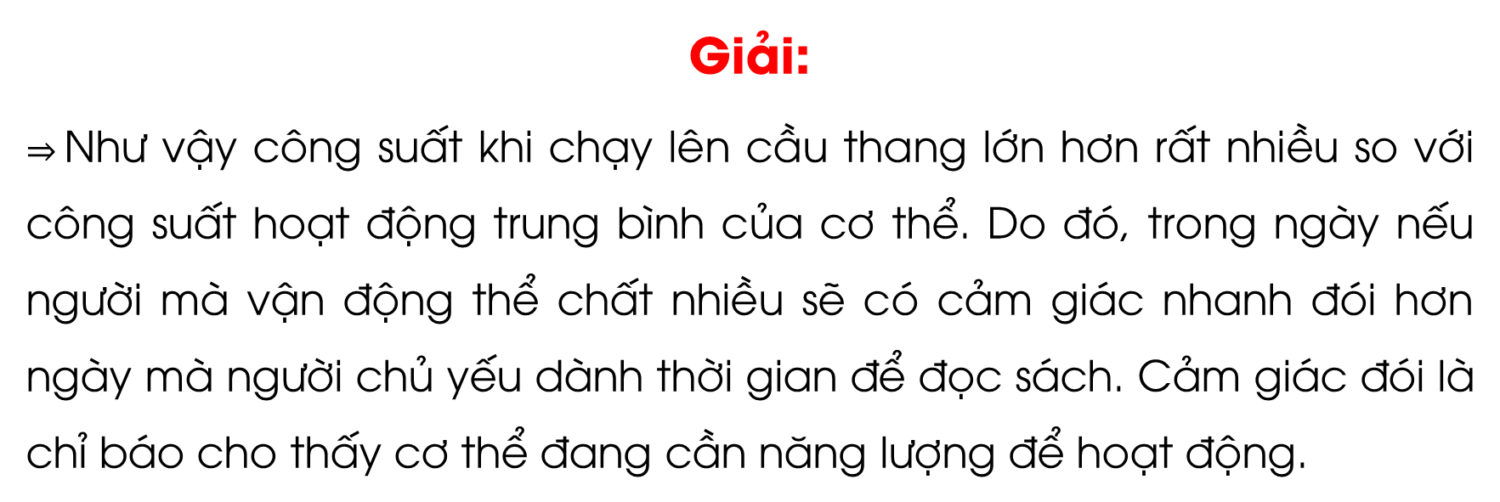
Giải:
$⇒$Như vậy công suất khi chạy lên cầu thang lớn hơn rất nhiều so với công suất hoạt động trung bình của cơ thể. Do đó, trong ngày nếu người mà vận động thể chất nhiều sẽ có cảm giác nhanh đói hơn ngày mà người chủ yếu dành thời gian để đọc sách. Cảm giác đói là chỉ báo cho thấy cơ thể đang cần năng lượng để hoạt động.

Slide 22







Bài 4. Thả quả bóng bàn rơi xuống sàn nhà cứng. Quan sát và mô tả chuyển động của quả bóng bàn cho đến khi nó nằm yên trên mặt sàn. Phân tích sự bảo toàn và chuyển hóa năng lượng trong suốt quá trình bạn quan sát được.

Slide 23
Trả lời
Quá trình quả bóng chuyển động cho đến khi nó nằm yên trên mặt sàn:
Giả sử quả bóng thử từ độ cao h so với mặt sàn, quả bóng có năng lượng dự trữ là thế năng trọng trường.
Khi quả bóng rơi, độ cao giảm dần và quả bóng rơi nhanh dần, quả bóng ma sát với không khí, va chạm với mặt sàn và phát ra tiếng động. Trong quá trình rơi đó, thế năng của quả bóng đã chuyển hóa dần thành động năng của quả bóng và một phần thế năng đã chuyển hóa thành năng lượng âm thanh khi quả bóng chạm mặt đất và nhiệt năng làm quả bóng, mặt sàn và không khí xung quanh đều nóng lên.

Slide 24
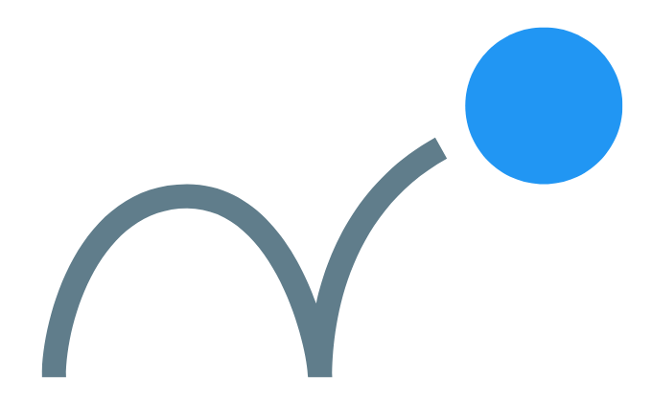
Trả lời
Sau khi va chạm mặt sàn quả bóng nảy lên đến một độ cao thấp hơn độ cao h ban đầu được thả. Quá trình nảy lên và rơi xuống của quả bóng được lặp lại nhiều lần, với mỗi lần nảy lên đều với độ cao thấp hơn độ cao trước đó và cuối cùng thì dừng lại. Trong quá trình nảy lên, động năng của quả bóng chuyển hóa dần thành thế năng của quả bóng và một phần động năng đã chuyển hóa thành nhiệt năng làm quả bóng và không khí xung quanh nóng lên. Quả bóng dừng lại khi cơ năng của quả bóng đã biến đổi toàn bộ thành nhiệt năng và năng lượng âm thanh.

Slide 25


Slide 26




Đọc trước bài mới
Chủ đề 4: Động lượng. Bài 1: Động lượng
và định luật bảo toàn động lượng
Ôn tập lại các kiến thức đã học trong
Chủ đề 3. Năng lượng

Slide 27


Slide 28



Like fanpage Hoc10 - Học 1 biết 10 để nhận thêm nhiều tài liệu giảng dạy
theo đường link:
Hoc10 – Học 1 biết 10
Hoặc truy cập qua QR code

